Slide 1
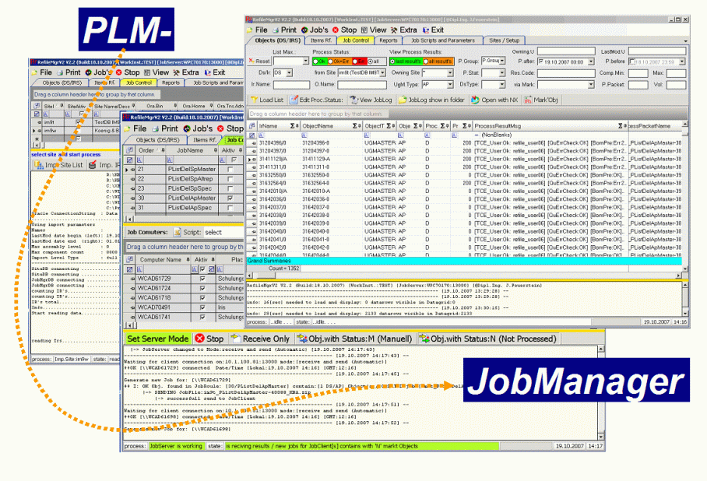
PLMJobManager
TC Site Cons JobManager Control Documentation
Created by : S.Gueth Creation Date : 12.03.2018
Notes:
Josef Feuerstein
Klaus Scholz

Slide 2
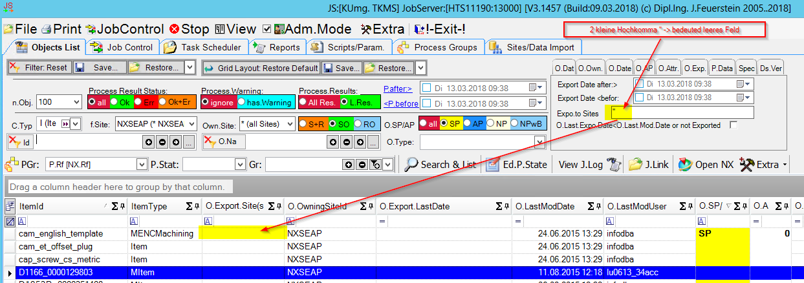
Doku Anleitung JobManager
Objekte ohne Export Record:

Slide 3
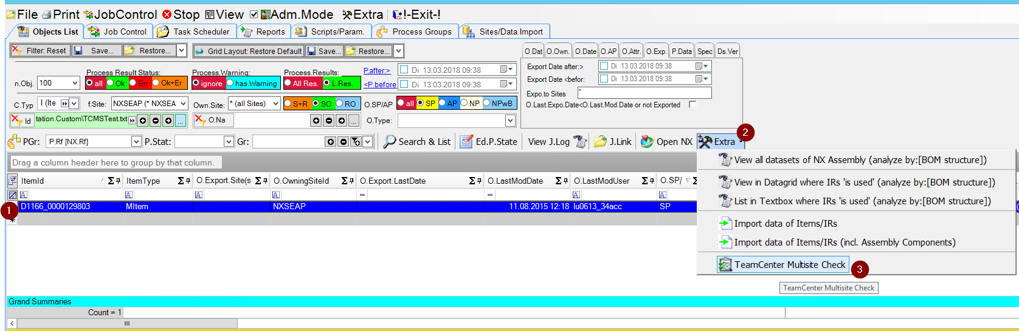
Doku Anleitung JobManager
Ausführung TC Multisite Check via JobManager:

Slide 4
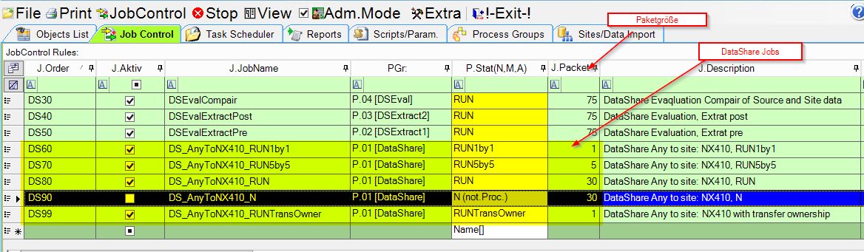
DataShare Job Regeln

Slide 5
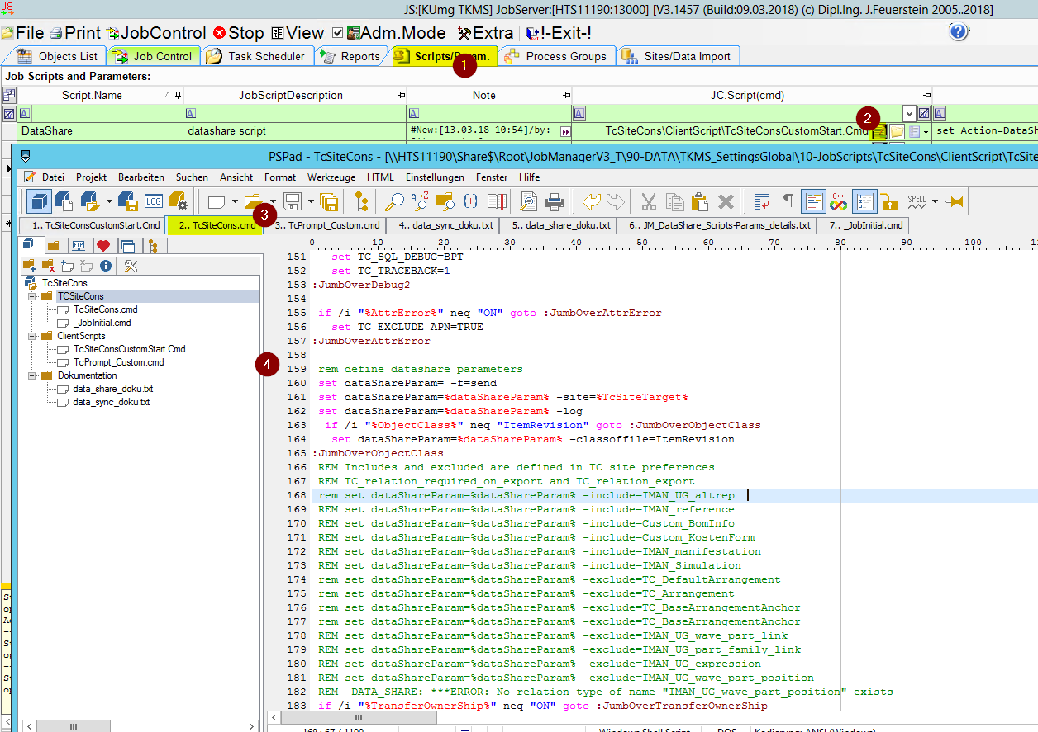
DataShare Command bearbeiten

Slide 6
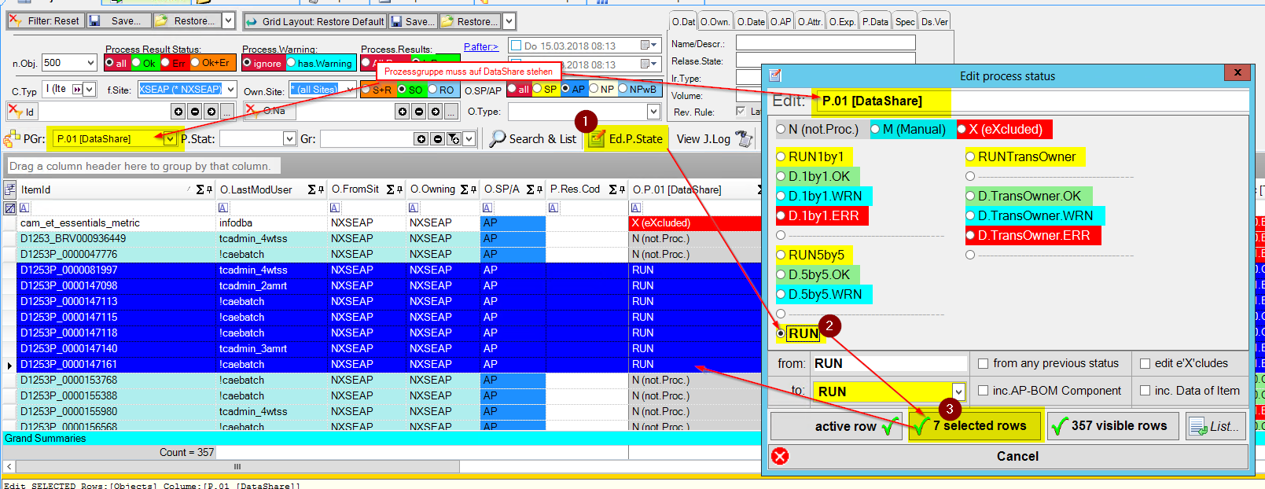
Status für DataShare setzen

Slide 7
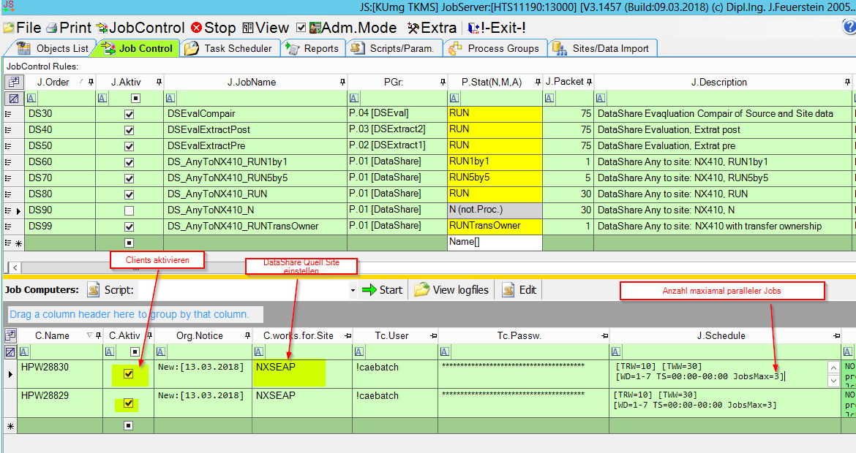
JobClients managen

Slide 8
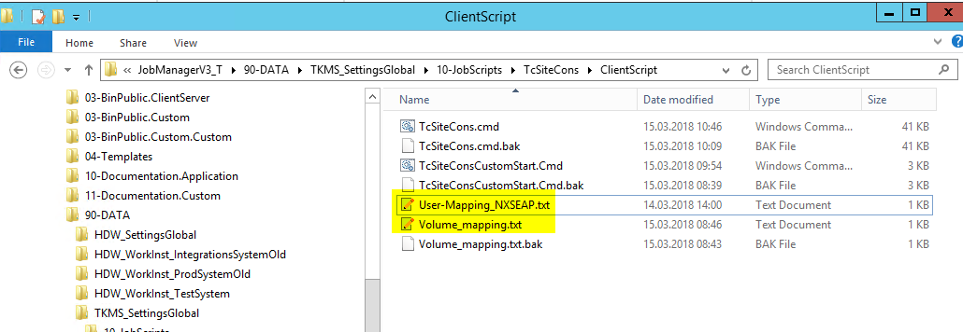
User / Volume Mapping Dateien
Die Dateien für User und Volume Mapping liegen in folgendem Ordner:
\\HTS11190\Share$\Root\JobManagerV3_T\90-DATA\TKMS_SettingsGlobal\10-JobScripts\TcSiteCons\ClientScript

Slide 9
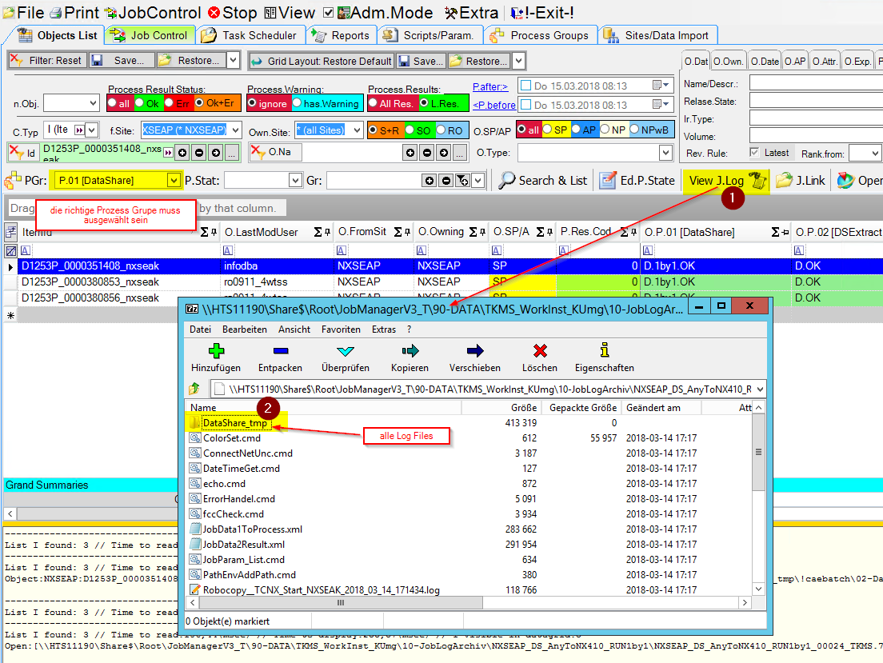
Auswertung JobLog files
Mit dem Knopf ‚View J.Log‘ öffnet sich das Zip File, welches bei der Job Abarbeitung entstanden ist. Unter DataShare_tmp findet man die entstandenen Log Files (DS Syslog, DataShare Log, Input Liste etc.)

Slide 10
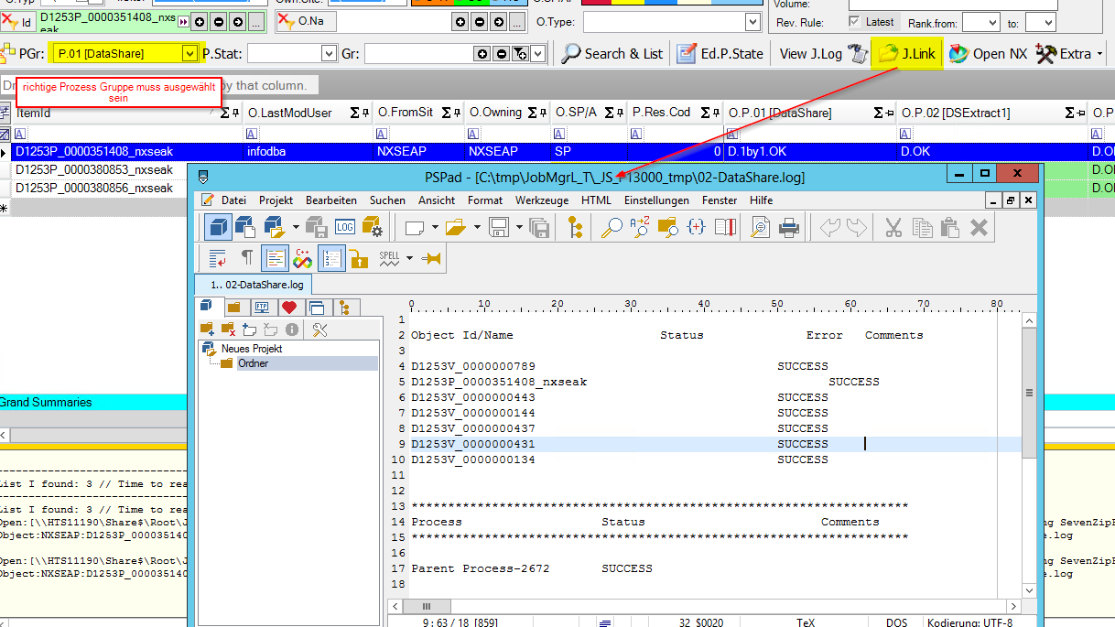
Data Share Log File direkt öffnen
Der Button ‚J.Link‘ öffnet direkt das DataShare Log FIle

Slide 11
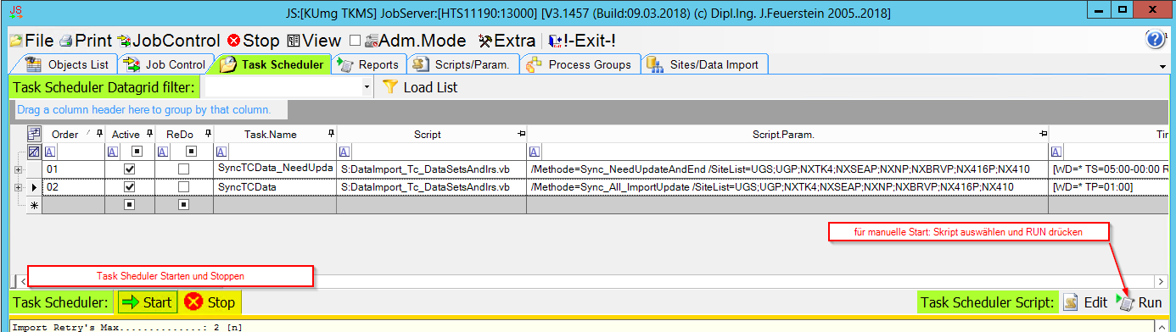
Auto Sync TC und JobManager Daten

Slide 12


#Templates – Designs #Version: 07.02.2018/J.Fes
1
XX
XX
# Standard Labels
2
XX
XX
OK
XX
XX
WRN
XX
XX
ERR
XX
XX
XX
XX
XX
XX
# Standard Symbols
# Colour coding
Document description
Isssue description
# Standard Connection lines
#ToDo descrption
#Done desctprion

Slide 13
#Templates – Designs #Version: 07.02.2018/J.Fes
.de
Nr. | Titel: | Beschreibung
1
2
3
4
.eng
Pos. | Title: | Description
1 | xx | yyy
2 |  | yyy
3
4

